Slide 1

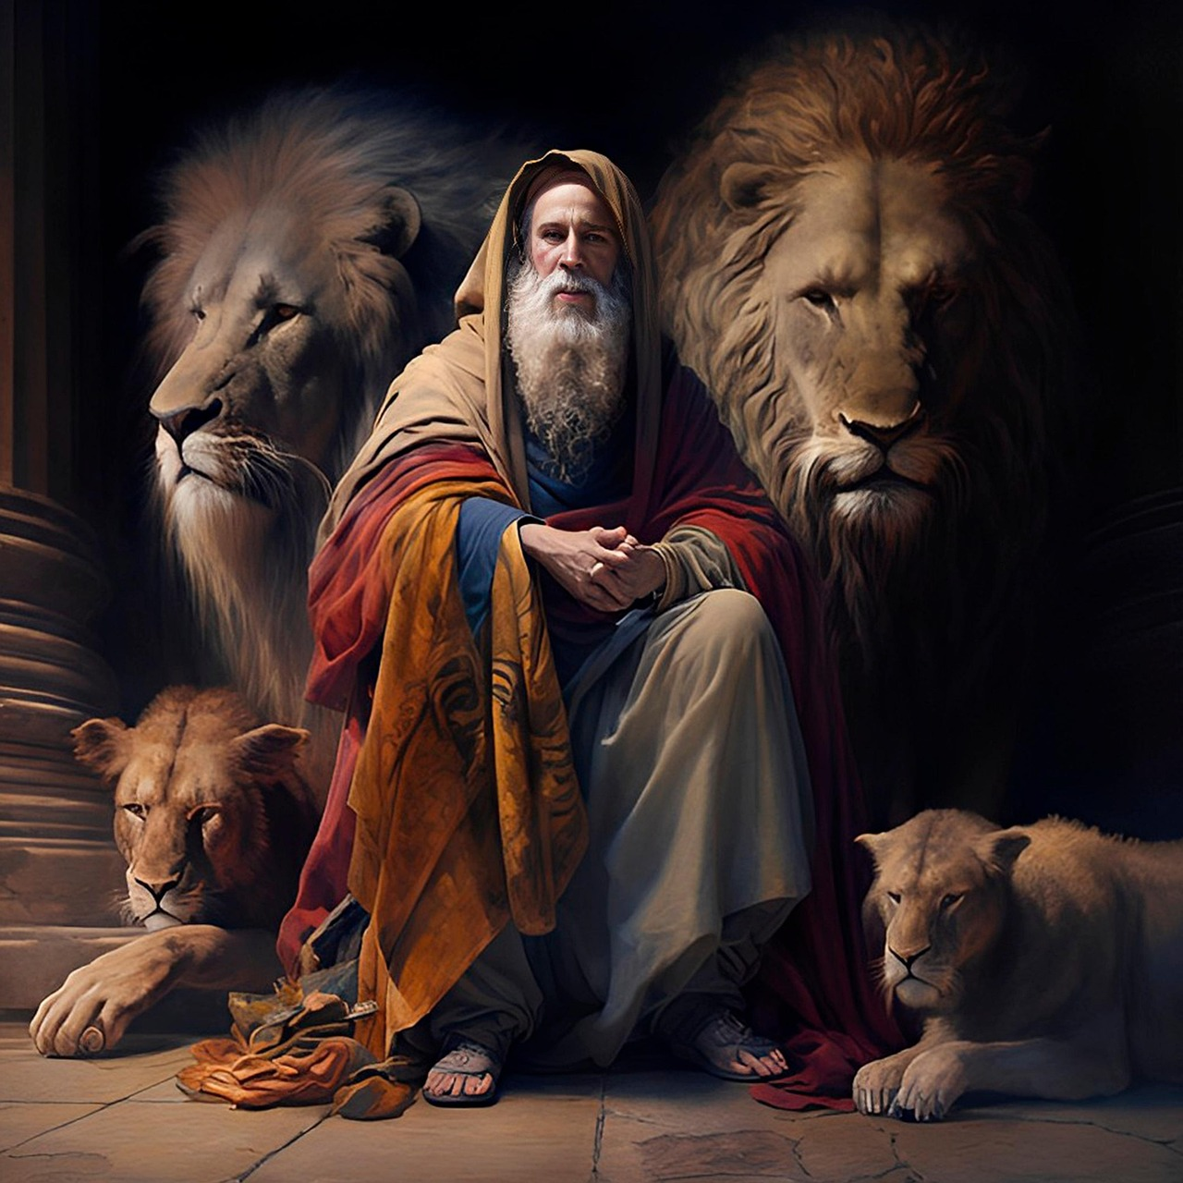


33
VERSÍCULO POR VERSÍCULO
A PALAVRA QUE FORTALECE
(Daniel 10.15-21)

Slide 2
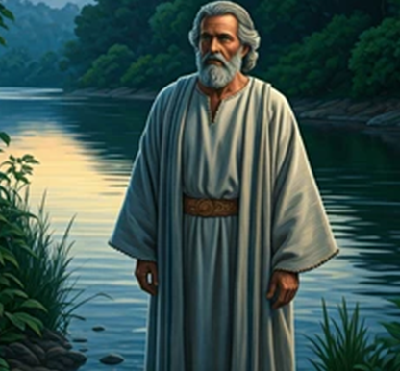
DANIEL SE VIU SEM FORÇAS
O profeta disse que por causa da visão estava com dores e sem força alguma (vs.16,17).
Ao longo da história, muitos servos de Deus se viram em momentos nos quais se encontraram abatidos e cansados.

Slide 3
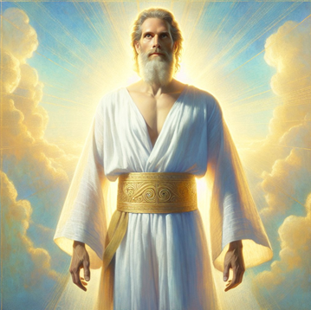
DANIEL RECEBEU UMA PALAVRA
O mensageiro celeste tocou Daniel e falou com ele. Ao ouvir suas palavras, o profeta se achou fortalecido (vs.18,19).
A vida é de lutas? Sentimo-nos esgotados? Busquemos a Palavra de Deus, que fortalece!

Slide 4
A PALAVRA DE DEUS NOS FORTALECE
"E quando ele falou comigo, fiquei fortalecido, e disse: Fala, meu senhor, pois me fortaleceste" (Dn 10.19).
"Enviou-lhes a sua palavra, e os sarou, e os livrou do que lhes era mortal" (Sl 107.20).
"O que me consola na minha angústia é isto: que a tua palavra me vivifica" (Sl 119.50).

Slide 5

BUSQUEMOS A PALAVRA DE DEUS!
Nela encontramos o bálsamo que alivia as dores, o tônico que renova as forças e a receita que possibilita a recuperação.
"Não temas, homem muito amado; paz seja contigo; sê forte e tem bom ânimo" (v.19).

Slide 6
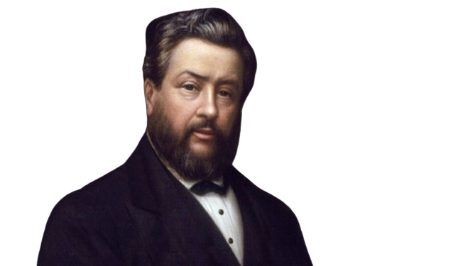
“Nenhuma língua toca as profundezas de minha alma como a Palavra de Deus, e nenhuma outra produz calma tão grande dentro do meu espírito. Prefiro-a a todas as forças da natureza, pois a Palavra de Deus é a fonte de todo o poder do universo. Suaviza minha memória, ilumina minha esperança, estimula minha imaginação, comanda minha vontade e anima meu coração” (Charles Spurgeon).

Slide 7

34
PRÓXIMA QUARTA!
VERSÍCULO POR VERSÍCULO
GUERRA ENTRE O NORTE E O SUL
(Daniel 11.1-20)

